Slide 1
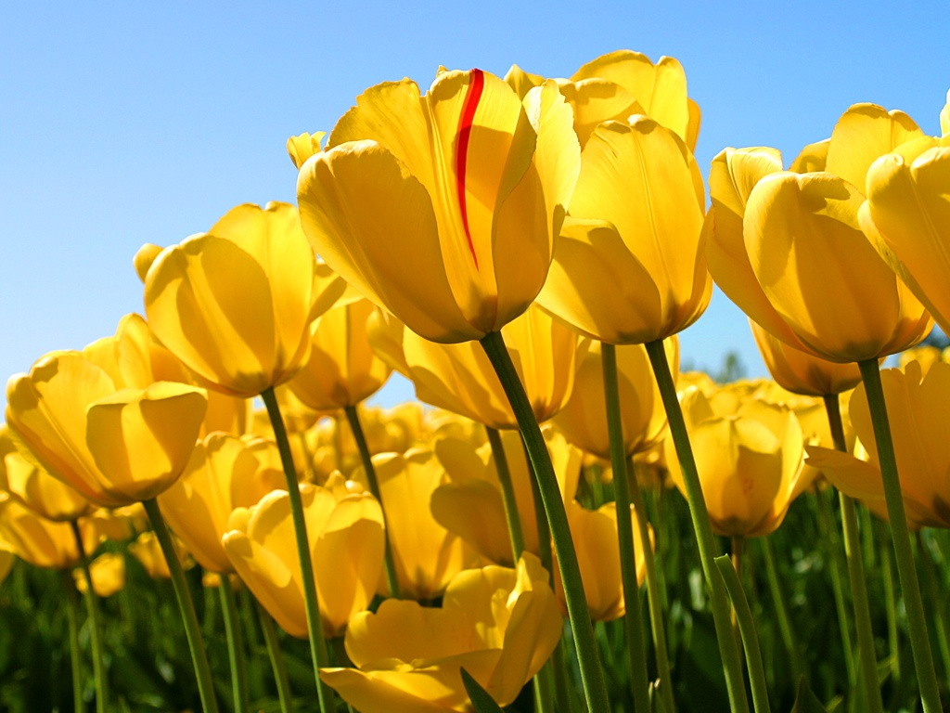
সুপ্রিয় শিক্ষার্থীরা আজকের ক্লাশে স্বাগতম

Slide 2
পরিচিতি
বিষয়ঃ বিজ্ঞান
শ্রেণীঃ ৮ম
অধ্যায়ঃ চতুর্থ
সময়ঃ ৪৫ মিনিট
মোঃ নূরুল আলম
সহঃ প্রধান শিক্ষক
রায়পুরা আর.কে.আর.এম উচ্চ বিদ্যালয়
রায়পুরা – নরসিংদী।

Slide 3
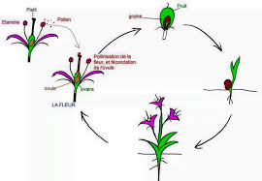
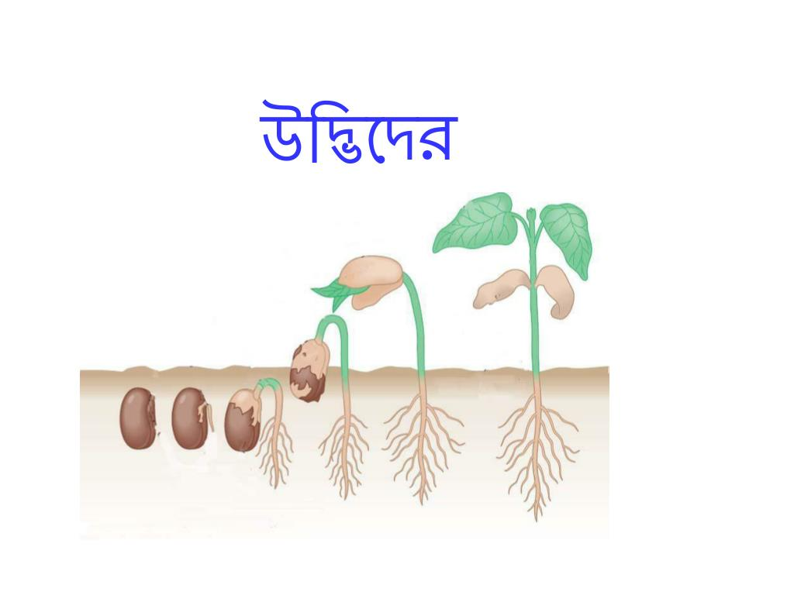
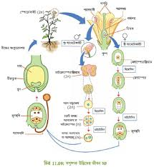
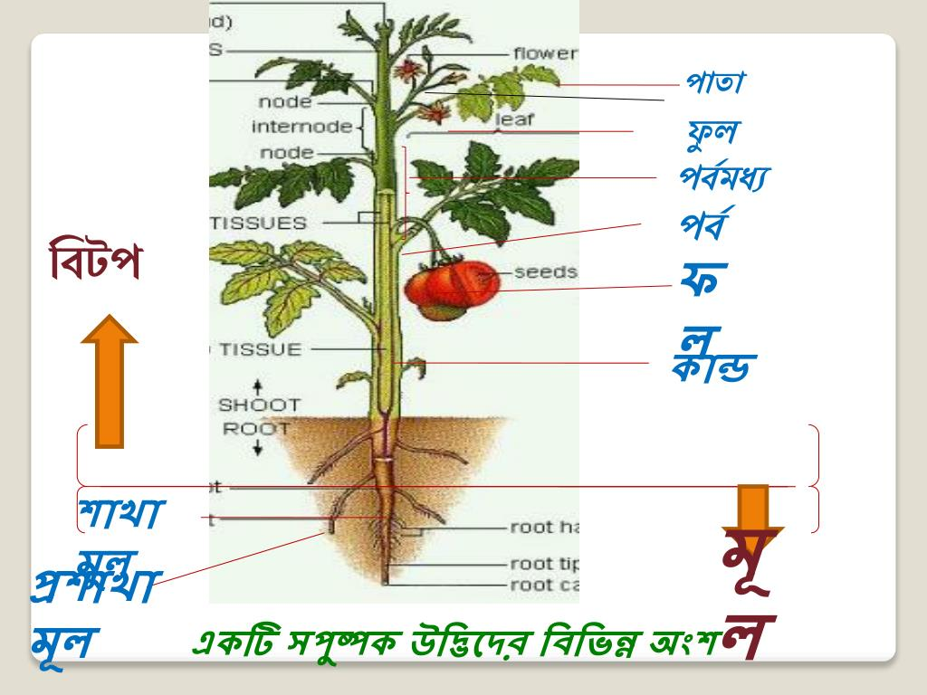
চল আমরা কিছু ছবি দেখি এগুলো কিসের ছবিঃ
নতুন সৃস্টি
ফুল থেকে বীজ তৈরি
উদ্ভিদের জীবন চক্র
একটি সম্পুর্ণ উদ্ভিদ

Slide 4
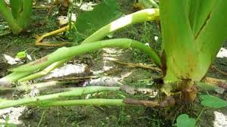
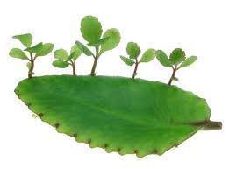
চল এবার আমরা আরও কিছু ছবি দেখি এগুলো কিসের ছবিঃ
পাতরকুচি পাতা থেকে নতুন গাছ জন্মাচ্ছে
কচু থেকে লতি জন্মাচ্ছে

Slide 5
আজকের পাঠঃ উদ্ভিদের বংশবৃদ্ধি
ফুল থেকে বীজ তৈরি
পাথরকুচি

Slide 6
শিখন ফলঃ
এই পাঠে শিক্ষার্থীরা জানবেঃ
১। প্রজনন কী ও তার প্রকারভেদ বর্ণনা করতে পারবে।
২। প্রাকৃতিক ও কৃত্রিম অঙ্গজ প্রজনন ব্যাখ্যা করতে পারবে।

Slide 7
নিচের ছবিতে কি দেখতে পাচ্ছ এটি কিসের ছবিঃ
বীজ থেকে নতুন জীবের জন্ম
উক্ত ছবি থেকে আমরা বলতে পারিঃ যে জটিল প্রক্রিয়ায় জীব তার প্রতিরুপ বা বংশধর সৃস্টি করে তাকে প্রজনন বলে।

Slide 8
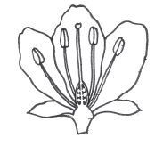
নিচের ছবিতে কি দেখতে পাচ্ছঃ
একটি আদর্শ ফুল
প্রজনন দুই প্রকার যথাঃ (১) অযৌন প্রজনন (২) যৌন প্রজনন।
অযৌন প্রজননঃ যে প্রক্রিয়ায় দুইটি ভিন্ন জনন কোষের মিলন ছাড়াই সম্পন্ন হয় তাকে অযৌন প্রজনন বলে। এ প্রজনন সাধারনত নিম্ন শ্রেণির জীবে বেশি দেখা যায়।

Slide 9
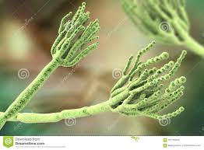
এসো আমরা নিম্নের ছবিগুলো দেখি। ছবি গুলোতে কি দেখা যাচ্ছেঃ
পেনিসিলিয়াম
উপরের ছবিগুলো নিম্ন শ্রেনির জীব। সুতরাং অযৌন প্রজননকে দুই ভাগে ভাগ করা যায়। যথাঃ (১) স্পোর উৎপাদন (২) অঙ্গজ জনন।
স্পোর উৎপাদনঃ নিম্ন শ্রেণির উদ্ভিদে যে প্রজনন ঘটে, তাকে স্পোর উৎপাদন বলে। পেনিসিলিয়াম ও মিউকর।
অঙ্গজ জননঃ কোন ধরনের জনন কোষ সৃস্টি না করে দেহের কোন অংশ খন্ডিত হয়ে যে জনন ঘটে তাকে অঙ্গজ জনন বলে।

Slide 10
একক কাজঃ
অযৌন প্রজনন প্রধানত কয় ধরনের ও কি কি সংগা সহ লিখ।

Slide 11
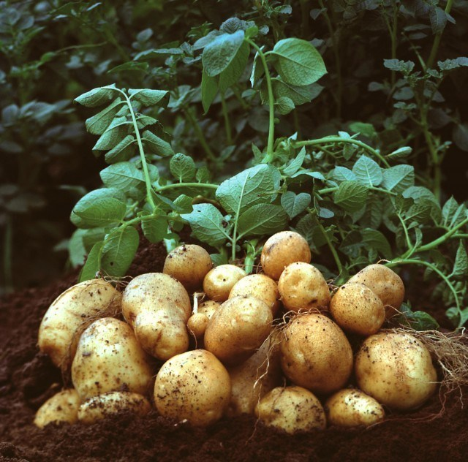
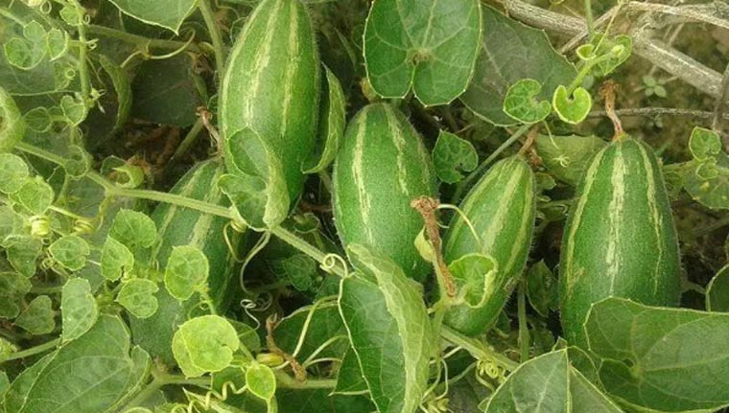
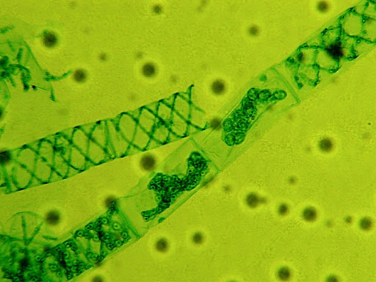
ছবিগুলোতে কি দেখা যাচ্ছেঃ
আলু
স্পাইরোগাইরা
পটল
উপরের ছবিগুলো প্রত্যেকটি বিভিন্ন পদ্ধতিতে স্বাভাবিক নিয়মে প্রজনন ঘটে। অর্থাৎ বিভিন্ন পদ্ধতিতে স্বাভাবিক নিয়মে যে প্রজনন ঘটে থাকে তাকে প্রাকৃতিক প্রজনন বলে।

Slide 12
প্রাকৃতিক অঙ্গজ প্রজননের কাঠামো জেনে নিই
দেহের খন্ডায়ন
মূলের মাধ্যমে
রুপান্তরিত কান্ডের মাধ্যমের
পাতার মাধ্যমে

Slide 13
ছবিতে কি দেখা যাচ্ছেঃ
স্পাইরোগাইরা
দেহের খন্ড অংশ
এটি দেহের খন্ডায়নের মাধ্যমে প্রজননঃ নিম্ন শ্রেণির উদ্ভিদে এ প্রজনন দেখা যায় যেমনঃ Spirogyra অর্থাৎ উদ্ভিদের দেহ কোনো কারণে খণ্ডিত হলে, প্রতিটি খণ্ড একটি স্বাধীন উদ্ভিদ হিসেবে জীবনযাপন শুরু করে।

Slide 14
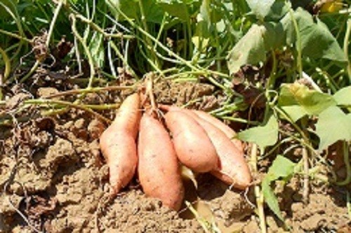
শিক্ষার্থী বন্দুরা নিচের ছবিতে কি দেখা যাচ্ছেঃ
পটল
মিস্ট আলু
মূলের মাধ্যমে প্রজননঃ
কোনো কোনো উদ্ভিদের মূল থেকে নতুন উদ্ভিদের সৃষ্টি হতে দেখা যায়, যেমন- পটল,। আবার কোনো কোনো মূল খাদ্য সঞ্চয়ের মাধ্যমে বেশ মোটা ও রসাল হয়। এর গায়ে কুঁড়ি সৃষ্টি হয় এবং তা থেকে নতুন উদ্ভিদ গজায়, যেমন- মিষ্টি আলু। এ গুলো হল মূলের মাধ্যমে প্রজনন ।

Slide 15
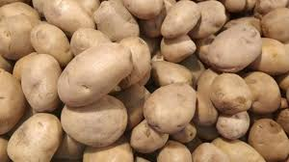
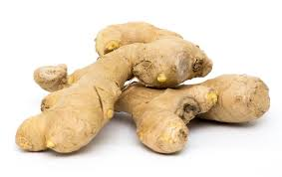
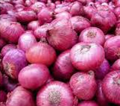
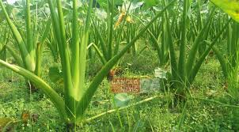
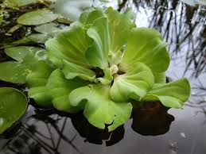
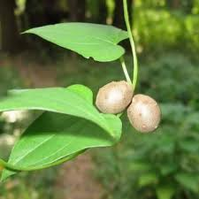
রুপান্তরিত কান্ডের মাধ্যম গুলোর ছবি দেখে নিইঃ
আলু
পিঁয়াজ
আদা
কচু
কচুরি পানা
চুপরি আলু
রুপান্তরিত কান্ডের মাধ্যমেঃ বিভিন্ন ধরনের কাজের জন্য কান্ডের আকার ও আকৃতির পরিবর্তন ঘটে,এ ধরনের পরিবর্তিত কান্ডকে রুপান্তরিত কান্ড বলে।

Slide 16
এবার আমরা রুপান্তরিত কান্ডের বিভিন্ন রুপগুলো জেনে নিইঃ
স্টোলন
বুলবুলি
টিউবার
রাইজোম
কন্দ
অপসেট

Slide 17
নিচের ছবিটি কিসের?
আলু
আলু হল রুপান্তরিত কান্ডের বিভিন্ন রুপ যা টিউবার নামে পরিচিত।
টিউবারঃ যে সব উদ্ভিদ মাটির নিচে শাখার অগ্রভাগে খাদ্য সঞ্চয়ের ফলে স্ফীত হয়ে কন্দের সৃস্টি করে তাদেরকে টিউবার বলে।
আলুর গায়ে যে ক্ষুদ্র ক্ষুদ্র গর্ত দেখা যায় তা হল কন্দ। কন্দ দেখতে চোখের মত যা স্ফীত হয়ে নতুন উদ্ভিদে জন্ম হয়।

Slide 18
নিচের ছবিতে কি দেখতে
মুকুল
আদা
আদা রুপান্তরিত কান্ডের ভিন্ন রুপ যা রাইজোম নামে পরিচিত
রাইজোম হলঃ যেসব কাণ্ড মাটির নিচে খাদ্য সঞ্চয় করে স্ফীত হয়ে অবস্থান করে এবংএদের সুস্পষ্ট পর্ব ও পর্বমধ্য থাকে তাকে রাইজোম বলে। এদের শল্কপত্রের কক্ষে কাক্ষিক মুকুল জন্মে যা অনুকুল পরিবেশে নতুন উদ্ভিদের জন্ম দেয়।

Slide 19
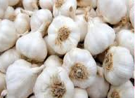
নিচের ছবিতে কি দেখা যাচ্ছেঃ
রসুন
পিঁয়াজ
রসুন ও পিঁয়াজ রুপান্তরিত কাডের আরেকটি রুপ যা কন্দ ব বাল্ব নামে পরচিত।
কন্দ বা বাল্ব হলঃ অতি ক্ষুদ্র কান্ড যা একটি নতুন উদ্ভিদের জন্ম দেয়।

Slide 20
জোড়ায় কাজঃ
রুপান্তরিত কান্ডের দুইটি বিভিন্ন রুপের নাম ও বৈশিষ্ট লিখ।

Slide 21
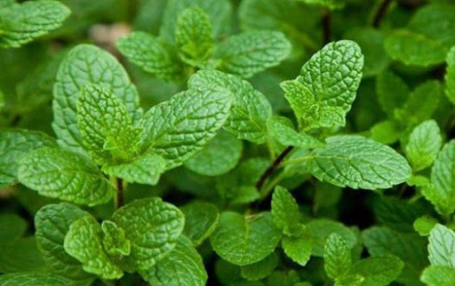
নিচের ছবিটি কিসের ছবি
পুদিনা
কচু
কচুতে লতি থাকে। এরা কচুর শাখা কাণ্ড। এগুলো জননের জন্যই পরিবর্তিত হয়। স্টোলনের অগ্রভাগে মুকুল উৎপন্ন হয়। এভাবে স্টোলন উদ্ভিদের জননে সাহায্য করে; যেমন- কচু, পুদিনা ইত্যাদি।

Slide 22
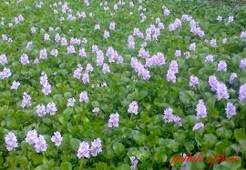
অপসেট কি জানার জন্য নিচের ছবিটি দেখে নিইঃ
কচুরিপানা
টোপাপানা
অপসেট হলঃ কচুরিপানা, টোপাপানা ইত্যাদি জলল উদ্ভিদের শাখা কাণ্ড বৃদ্ধি পেয়ে একটি নতুন উদ্ভিদ উৎপন্ন করে। কিছুদিন পর মাতৃউদ্ভিদ থেকে এটি বিচ্ছিন্ন হয়ে স্বাধীন উদ্ভিদে পরিণত হয়। যেমন- কচুরিপানা।

Slide 23
বুলবুলি কি তা জেনে নিইঃ
বুলবুলি হলঃ কোন কোন উদ্ভিদের কাক্ষিক মুকুলের বৃদ্ধি যথাযথভাবে না হয়ে একটি পিন্ডের মত আকার ধারন করে। তাকেই বুলবুলি বলে। এসব বুলবুলি কিছুদিন পর গাছ থেকে খসে মাটিতে পড়ে নতুন গাছের জন্ম দেয়। যেমনঃ চুপরি আলু।
চুপরি আলুর ছবিটি নিম্নে দেওয়া হলঃ

Slide 24
নিচে কিসের ছবি দেখতে পাচ্ছঃ
পাতার মাধ্যমে প্রজননঃ যে সকল উদ্ভিদের পাতার কিনারায় মুকুল সৃস্টি
হয়ে নতুন উদ্ভিদের জন্ম দেয় তাকেই পাতার মাধ্যমে প্রজনন বলে।
পাথরকুচি

Slide 25
এবার এসো কৃত্রিম অঙ্গজ প্রজনন সম্পর্কে আমরা জানিঃ
প্রাকৃতিক উপায়ে পাশাপাশি কৃত্রিম উপায়ে উদ্ভিদের বংশ বৃদ্ধি হয়। কৃত্রিম এ উপায়কে বলা হয় কৃত্রিম অঙ্গজ জনন।
যেসব উদ্ভিদের বীজ থেকে উৎপাদিত উদ্ভিদের ফলন মাতৃ-উদ্ভিদের তুলনায় অনুন্নত ও পরিমাণে কম হয়, সাধারণত সেসব উদ্ভিদে কৃত্রিম অঙ্গজ জননের মাধ্যমে মাতৃ-উদ্ভিদের বৈশিষ্ট্য সংরক্ষণ করা হয়।
এটিকে দুই ভাগে ভাগ করা হয়ে থাকে।
কৃত্রিম অঙ্গজ প্রজনন
কলম
শাখা কলম

Slide 26
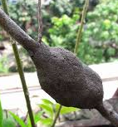
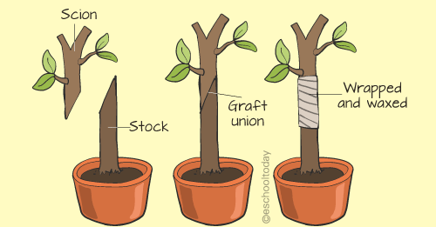
নিচের ছবিতে কি দেখতে পাচ্ছঃ
একটী গাছের ডাল মাটিতে লেগে আছে
সুস্থ্ গাছের কিছু অংশ কাটা আরেকটি সংযুক্ত
কলম হলঃ
সুস্থ গাছের কচি ও সতেজ শাখার উপযুক্ত স্থানে বাকল সামান্য কেটে সেখানে মাটি ও গোবর মিশিয়ে আবৃত করে রাখতে হবে। নিয়মিত পানি দিয়ে জায়গাটি ভিজিয়ে দিতে হবে। এভাবে কিছুদিন রেখে দিলে এ জায়গায় মূল গজাবে। এরপর মূলসহ শাখার এই অংশটি মাতৃ-উদ্ভিদ থেকে কেটে মাটিতে রোপণ করলে উদ্ভিদ হিসেবে বেড়ে উঠবে।

Slide 27
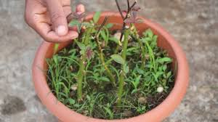
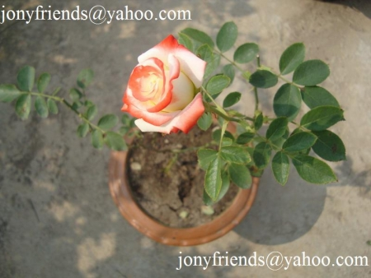
নিচের ছবিতে কি দেখতে পাচ্ছঃ
টবে লাগানো গোলাপের ডাল
ডাল থেকে উৎপন্ন গোলাপ
শাখা কলম হলঃ কোন উদ্ভিদের ডাল কেটে মাটিতে পুঁতে দিলে যে নতুন উদ্ভিদের জন্ম হয় তাকে শাখা কলম বলে। যেমনঃ গোলাপের ডাল।

Slide 28
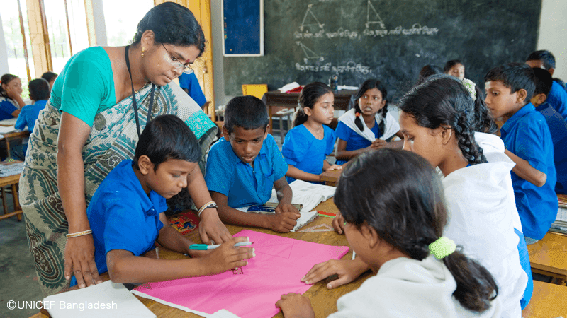
দলীয় কাজঃ
কৃত্রিম অঙ্গজ প্রজননের বৈশিষ্টের তালিকা তৈরি কর।

Slide 29
মূল্যায়ন
১। প্রজনন কাকে বলে।
২। অযৌন জনন কাকে বলে।
৩। রুপান্তরিত কান্ডের বিভিন্ন্রুপ কয়টি।
৪। বুলবুলি কাকে বলে।
৫। মাতৃউদ্ভিদের বৈশিষ্ট সংরক্ষন করে কোন প্রজনন।

Slide 30
বাড়ীর কাজঃ
শাখা কলম কিভাবে প্রস্তুত করতে হয় তা পোস্টার কাগজে এঁকে আনবে।

Slide 31
